Slide 1
PREDIOS MUNICIPALES NO REGULARIZADOS DONDE FUNCIONAN INSTITUCIONES EDUCATIVAS
Distrito de Educación 17D07- Quitumbe

Slide 2
Dirección Distrital 17D07- Quitumbe
6 predios propiedad del Municipio donde funcionan Instituciones Educativas sin comodato vigente
43 instituciones de sostenimiento fiscal
61.717 estudiantes de inicial a 3ero BGU
2 predios propiedad del Municipio donde no se finiquitaron donaciones o permutas

Slide 3
OBSERVACIÓN | INSTITUCIÓN EDUCATIVA | CANTIDAD DE ESTUDIANTES
PREDIOS MUNICIPALES DONDE FUNCIONAN INSTITUCIONES EDUCATIVAS CON COMODATOS FENECIDOS | CECIB Muyu Kawsay | 1136
 | EEB María Isabel Ruilova | 518
PREDIOS MUNICIPALES DONDE FUNCIONAN INSTITUCIONES EDUCATIVAS SIN COMODATO REGULARIZADO | CECIB Sumak Kawsay | 731
 | EEB Cenepa | 583
 | EEB Lucía Albán de Romero | 325
 | EEB Contralmirante Manuel Nieto Cadena | 965
 | CECIB Tinku Yachay | 424
 | UE Mejía D7 | 1812
PREDIOS MUNICIPALES DONDE NO SE FINIQUITARON COMODATOS O DONACIONES | UE Nueva Aurora | 2014
 | Bretañas | -
Población: 8508 estudiantes

Slide 4
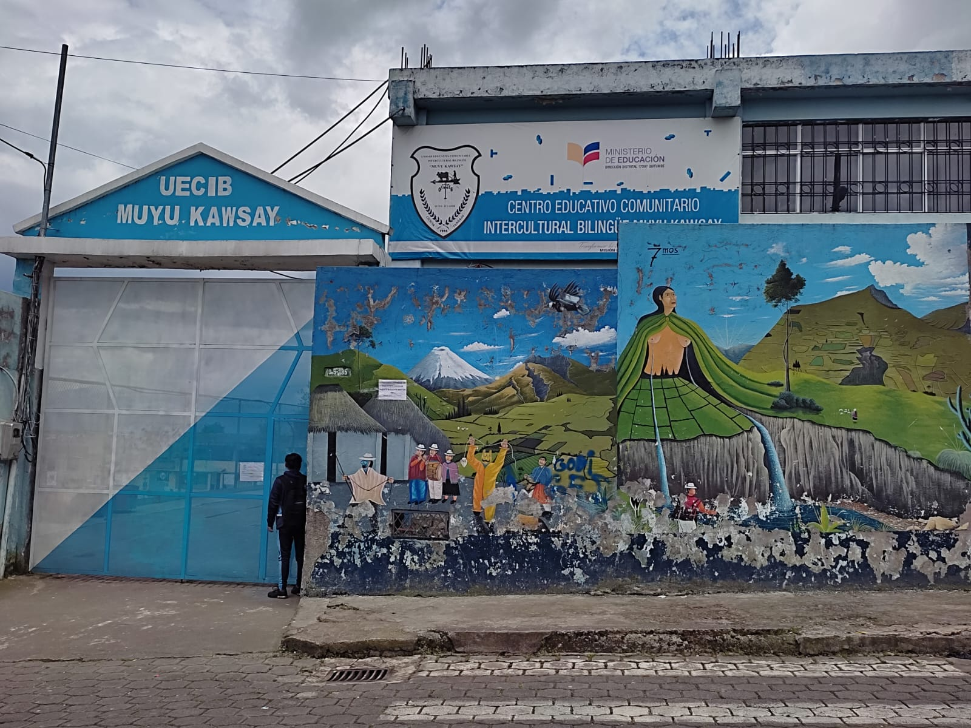
1. PREDIOS MUNICIPALES DONDE FUNCIONAN INSTITUCIONES EDUCATIVAS CON COMODATOS FENECIDOS
1.1. CENTRO EDUCATIVO COMUNITARIO INTERCULTURAL BILINGÜE MUYU KAWSAY
Año de finalización de comodato: 2014
Estudiantes: 1136
Número de predio | Nombre o razón social | Área según escritura M2 | Parroquia | Barrio o sector
803356 | Municipio del Distrito Metropolitano de Quito | 2631,81 | Guamaní | Plan Victoria

Slide 5
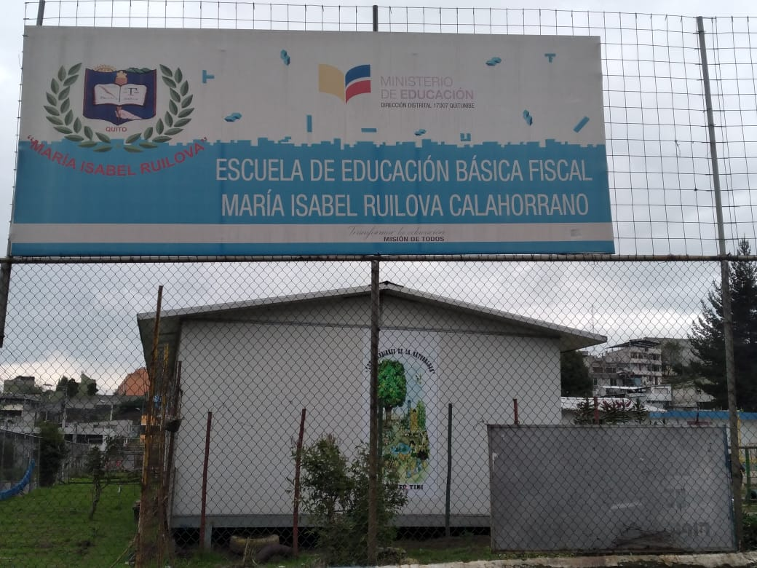
1. PREDIOS MUNICIPALES DONDE FUNCIONAN INSTITUCIONES EDUCATIVAS CON COMODATOS FENECIDOS
1.2. ESCUELA DE EDUCACIÓN BÁSICA MARÍA ISABEL RUILOVA
Año de finalización de comodato: 2021
Estudiantes: 518
Número de predio | Nombre o razón social | Área según escritura M2 | Parroquia | Barrio o sector
367874 | Municipio del Distrito Metropolitano de Quito | 4109,04 | Guamaní | Turubamba de Mon

Slide 6
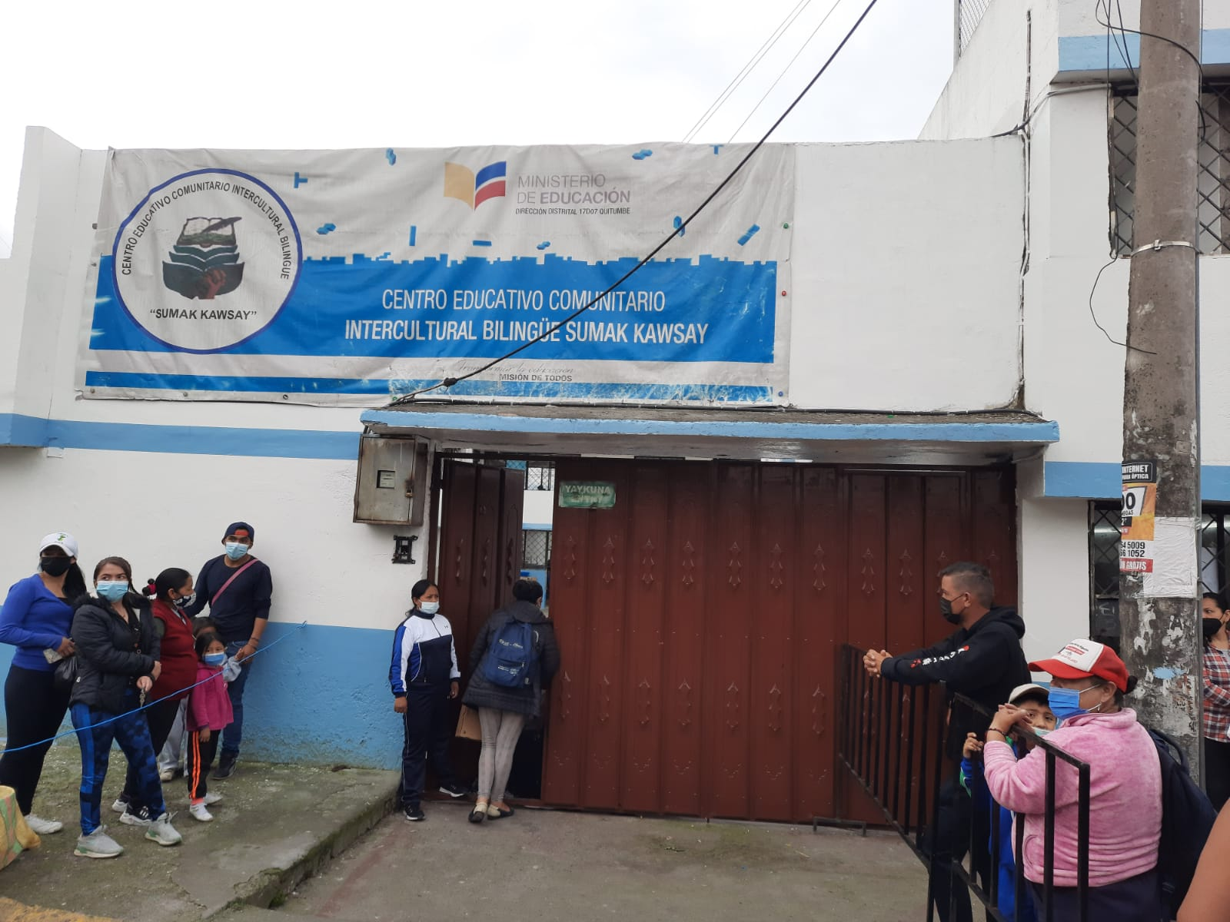
2. PREDIOS MUNICIPALES DONDE FUNCIONAN INSTITUCIONES EDUCATIVAS SIN COMODATO REGULARIZADO
2.1. CENTRO EDUCATIVO COMUNITARIO INTERCULTURAL BILINGÜE SUMAK KAWSAY
Estudiantes: 731
Número de predio | Nombre o razón social | Área según escritura M2 | Parroquia | Barrio o sector
165665 | Municipio del Distrito Metropolitano de Quito | 666,38 | La Ecuatoriana | 2 de febrero

Slide 7
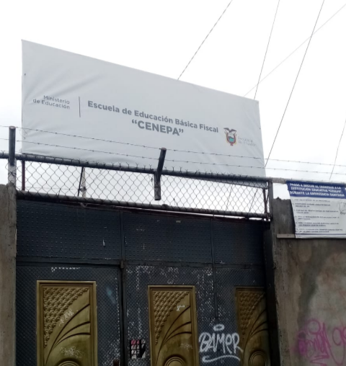
2. PREDIOS MUNICIPALES DONDE FUNCIONAN INSTITUCIONES EDUCATIVAS SIN COMODATO REGULARIZADO
2.2. ESCUELA DE EDUCACIÓN BÁSICA CENEPA
Estudiantes: 583
Número de predio | Nombre o razón social | Área según escritura M2 | Parroquia | Barrio o sector
692391 | Municipio del Distrito Metropolitano de Quito | 3630,04 | Guamaní | José Peralta
600433 | Municipio del Distrito Metropolitano de Quito | 485,77 | Guamaní | José Peralta

Slide 8
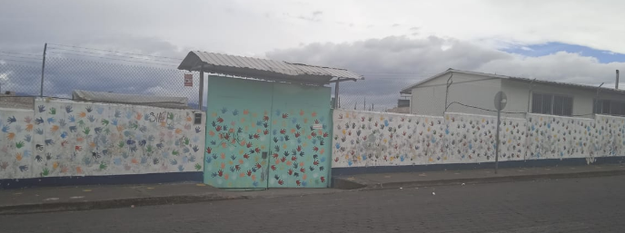
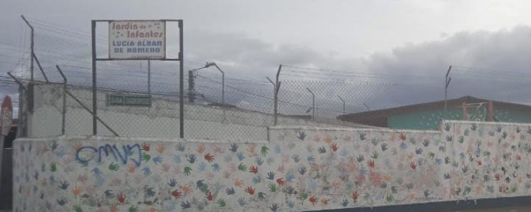
2. PREDIOS MUNICIPALES DONDE FUNCIONAN INSTITUCIONES EDUCATIVAS SIN COMODATO REGULARIZADO
2.3. EEB LUCÍA ALBÁN DE ROMERO
Estudiantes: 325
Número de predio | Nombre o razón social | Área según escritura M2 | Parroquia | Barrio o sector
182340 | Municipio del Distrito Metropolitano de Quito | 542,27 | La Ecuatoriana | La Ecuatoriana

Slide 9
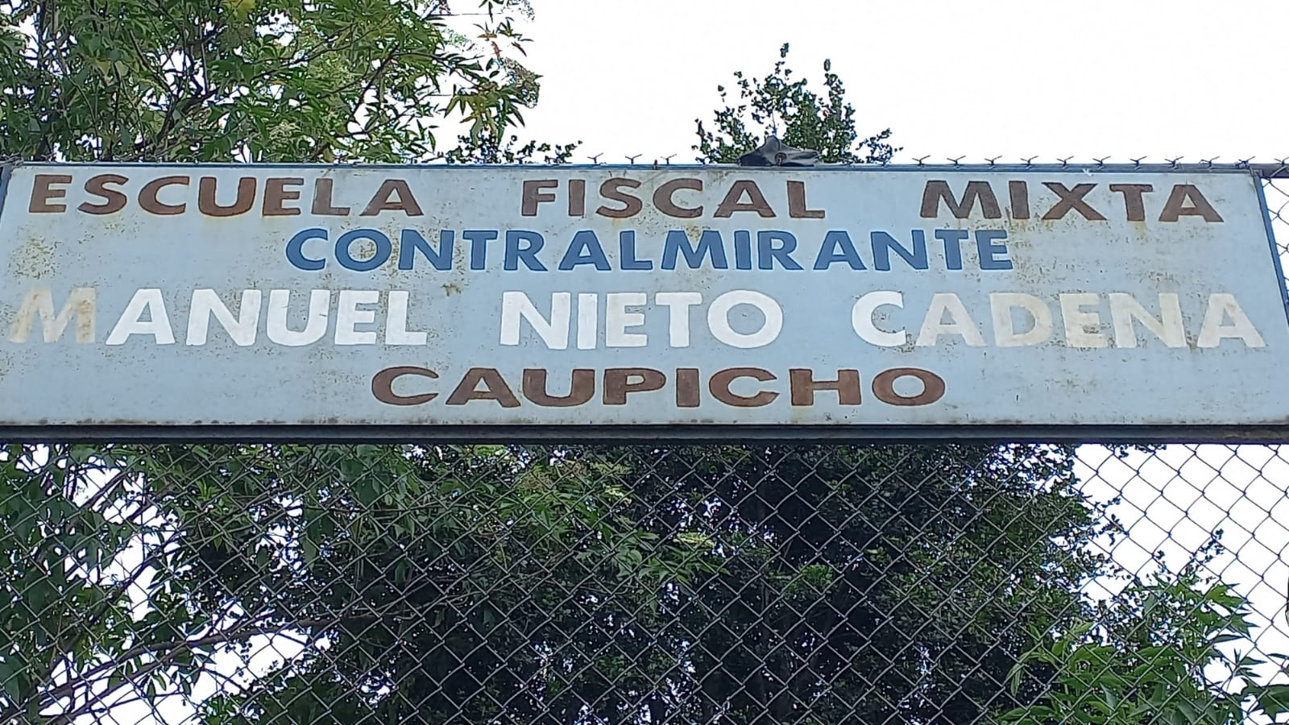
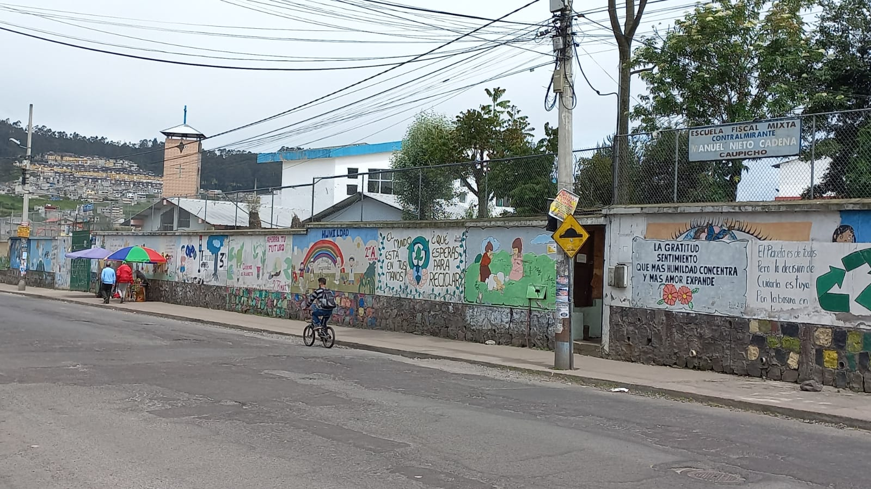
2. PREDIOS MUNICIPALES DONDE FUNCIONAN INSTITUCIONES EDUCATIVAS SIN COMODATO REGULARIZADO
2.4. ESCUELA DE EDUCACIÓN BÁSICA CONTRALMIRANTE MANUEL NIETO CADENA
Estudiantes:965
Número de predio | Nombre o razón social | Área según escritura M2 | Parroquia | Barrio o sector
1237495 | Municipio del Distrito Metropolitano de Quito | 60894,86 | Turubamba | Caupicho

Slide 10
2. PREDIOS MUNICIPALES DONDE FUNCIONAN INSTITUCIONES EDUCATIVAS SIN COMODATO REGULARIZADO
2.5. UNIDAD EDUCATIVA COMUNITARIA INTERCULTURAL BILINGÜE TINKU YACHAY
Estudiantes:424
Número de predio | Nombre o razón social | Área según escritura M2 | Parroquia | Barrio o sector
3566077 | Municipio del Distrito Metropolitano de Quito | 5691,61 | Guamaní | Protect. Guamaní

Slide 11
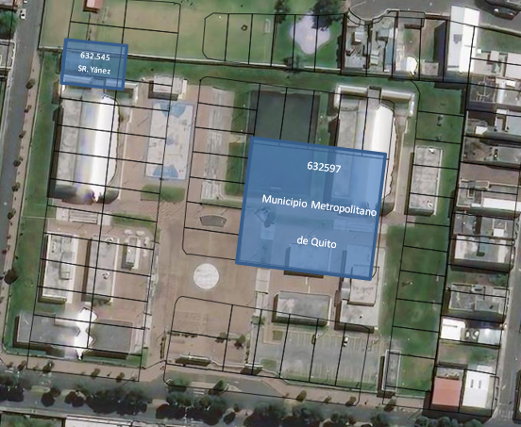
2. PREDIOS MUNICIPALES DONDE FUNCIONAN INSTITUCIONES EDUCATIVAS SIN COMODATO REGULARIZADO
2.6. UNIDAD EDUCATIVA MEJÍA D7
Estudiantes: 1812
Número de predio | Nombre o razón social | Área según escritura M2 | Parroquia | Barrio o sector
632597 | Municipio del Distrito Metropolitano de Quito | 2458,14 | Quitumbe | Pueblo solo pueblo

Slide 12
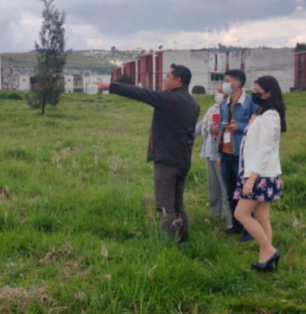
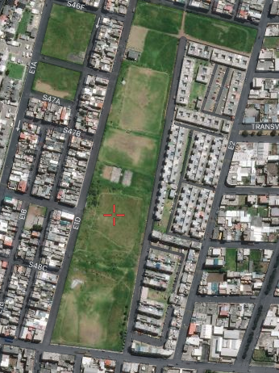
3. PREDIOS MUNICIPALES DONDE NO SE FINIQUITARON COMODATOS O DONACIONES
Número de predio | Nombre o razón social | Área según escritura M2 | Parroquia | Barrio o sector
3676939 | Municipio del Distrito Metropolitano de Quito | 24.577 | Turubamba | La Bretania
3.1. PREDIO BRETANIA
CONVENIO DE COOPERACIÓN INTERINSTITUCIONAL: 12-DIC-16
PLAZO: 2 AÑOS
PREDIO SIN FRACCIONAMIENTO: 1223974 / 49.743 M2

Slide 13
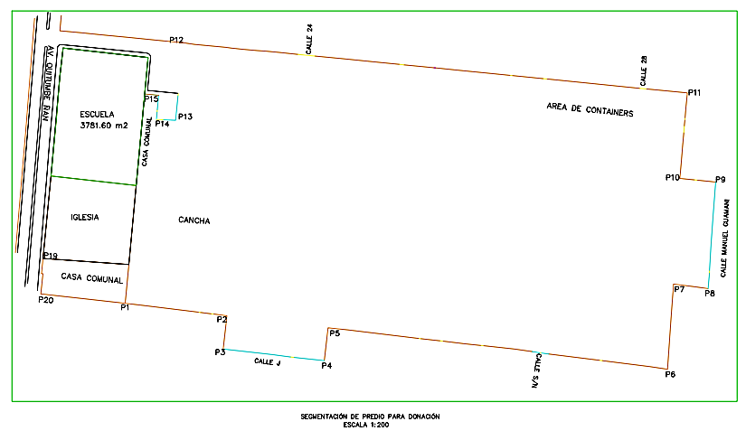
3. PREDIOS MUNICIPALES DONDE NO SE FINIQUITARON COMODATOS O DONACIONES
3.2. PREDIO NUEVA AURORA
Estudiantes: 2014
SOLICITUD DE DONACIÓN: 08-DIC-21
NEGATIVA A DONACIÓN: 04-MAR-22
Número de predio | Nombre o razón social | Área según escritura M2 | Parroquia | Barrio o sector
324760 | Municipio de Quito | 3781,60 m2 en repartición | Quitumbe | Nueva Aurora

Slide 14
GRACIAS

